Slide 1
Lezione Interattiva sui Bias Cognitivi
Tutti i 22 Esperimenti Kahneman
(Inquadra i QR code per rispondere in tempo reale!)

Slide 2
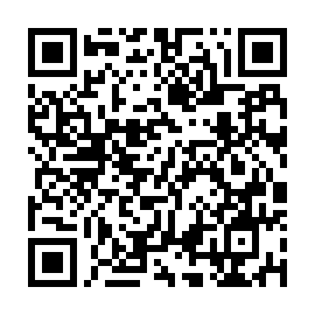
1. Incidente Stradale (Loftus & Palmer)
🧠 Bias Cognitivo: Falsi Ricordi & Suggestionabilità (False Memories)
📌 Istruzioni & Contesto: Guarda il breve video dell'incidente stradale mostrato a lezione. Successivamente, inquadra il QR code per stimare la velocità dei veicoli e rispondere alle domande dal tuo smartphone.
📱 Inquadra il QR code con la tua fotocamera per partecipare

Slide 3
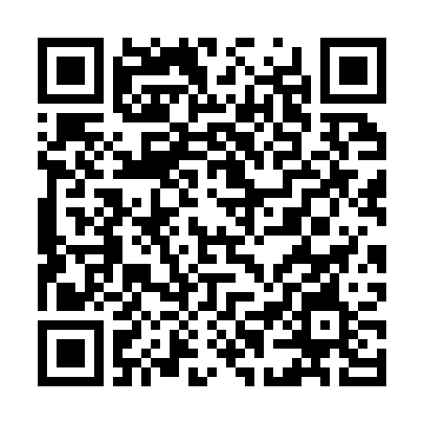
2. Il Paradosso della Malattia Asiatica
🧠 Bias Cognitivo: Effetto Framing / Formulazione della Scelta (Framing Effect)
📌 Istruzioni & Contesto: Un'epidemia asiatica molto contagiosa rischia di colpire 600 persone. Sono stati proposti due diversi programmi sanitari d'intervento per affrontarla. Inquadra il QR code con il tuo smartphone per scegliere il programma migliore secondo te.
📱 Inquadra il QR code con la tua fotocamera per partecipare

Slide 4
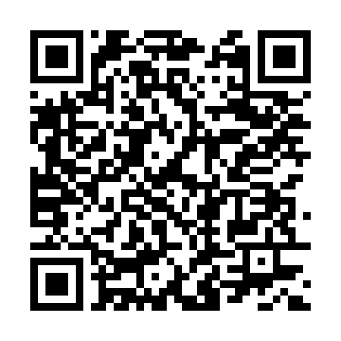
3. Chirurgia Robotica con Intelligenza Artificiale
🧠 Bias Cognitivo: Framing Medico (Positive vs Negative Framing)
📌 Istruzioni & Contesto: Un nuovo software robotico AI deve eseguire un intervento chirurgico ad alto rischio su 100 pazienti in condizioni critiche. Inquadra il QR code per leggere i dati statistici ed esprimere la tua decisione.
📱 Inquadra il QR code con la tua fotocamera per partecipare

Slide 5
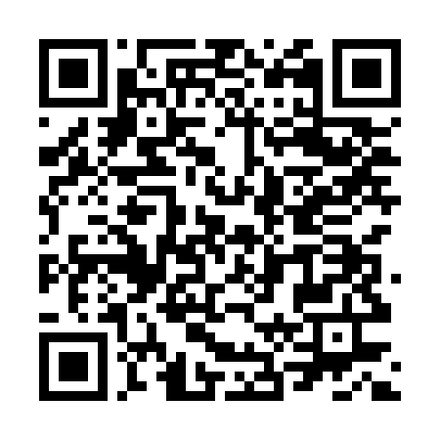
4. Stima Biografica di Gandhi
🧠 Bias Cognitivo: Effetto Ancoraggio / Valutazione di Riferimento (Anchoring Effect)
📌 Istruzioni & Contesto: Mettiti alla prova con due domande sulla biografia e sulla storia di Gandhi. Inquadra il QR code con il tuo smartphone per inserire la tua stima.
📱 Inquadra il QR code con la tua fotocamera per partecipare

Slide 6
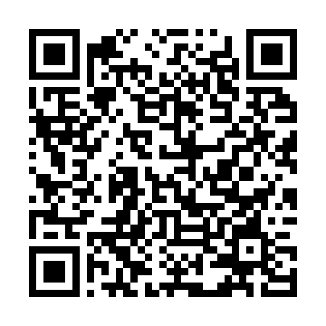
5. Valutazione Diagnostica Ospedaliera
🧠 Bias Cognitivo: Ancoraggio Numerico Irrilevante (Arbitrary Anchoring)
📌 Istruzioni & Contesto: Osserva il numero estratto dalla ruota della fortuna mostrata a lezione. Successivamente, inquadra il QR code per fornire la tua stima sulla percentuale di diagnosi errate in ospedale.
📱 Inquadra il QR code con la tua fotocamera per partecipare

Slide 7
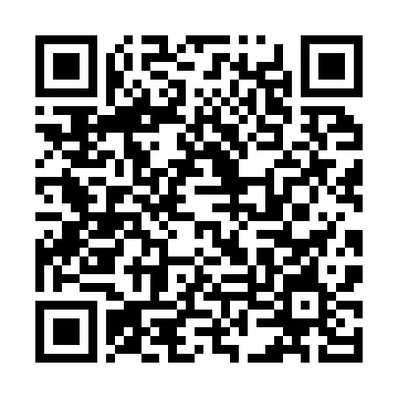
6. Decisione Finanziaria e Rischio
🧠 Bias Cognitivo: Avversione alle Perdite & Teoria del Prospetto (Loss Aversion)
📌 Istruzioni & Contesto: Ti viene proposto uno scenario economico con un premio iniziale e due opzioni finanziarie alternative. Inquadra il QR code dal tuo smartphone per scegliere l'opzione che preferisci.
📱 Inquadra il QR code con la tua fotocamera per partecipare

Slide 8
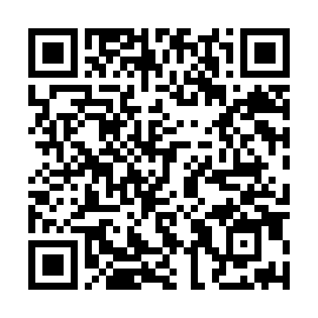
7. Valutazione dell'Affermazione Scientifica
🧠 Bias Cognitivo: Illusione di Verità & Fluidità Cognitiva (Illusion of Truth)
📌 Istruzioni & Contesto: Inquadra il QR code con la fotocamera del tuo smartphone per leggere l'affermazione scientifica proposta e valutare da 1 a 10 quanto ti sembra vera.
📱 Inquadra il QR code con la tua fotocamera per partecipare

Slide 9
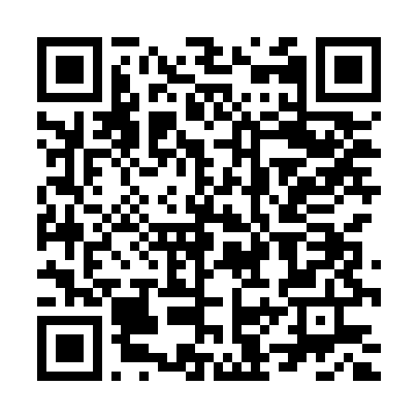
8. Inventario della Personalità (Assertività)
🧠 Bias Cognitivo: Euristica della Disponibilità & Sforzo Cognitivo (Availability Heuristic)
📌 Istruzioni & Contesto: Inquadra il QR code dal tuo smartphone per completare un breve esercizio di memoria sui tuoi comportamenti passati e valutare il tuo livello personale di assertività.
📱 Inquadra il QR code con la tua fotocamera per partecipare

Slide 10
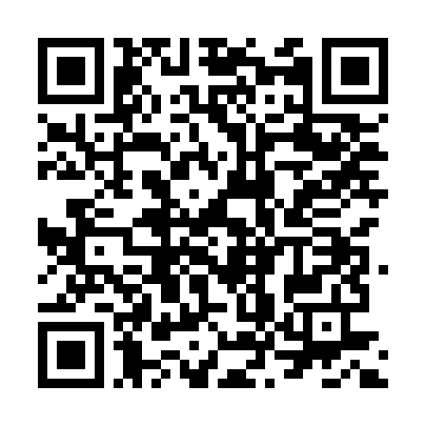
9. Il Profilo di Linda (Kahneman & Tversky)
🧠 Bias Cognitivo: Fallacia della Congiunzione & Rappresentatività (Conjunction Fallacy)
📌 Istruzioni & Contesto: Linda ha 31 anni, è single, brillante, laureata in filosofia e da studentessa si è occupata di giustizia sociale e manifestazioni antinucleari. Inquadra il QR code per stimare la probabilità della sua occupazione attuale.
📱 Inquadra il QR code con la tua fotocamera per partecipare

Slide 11
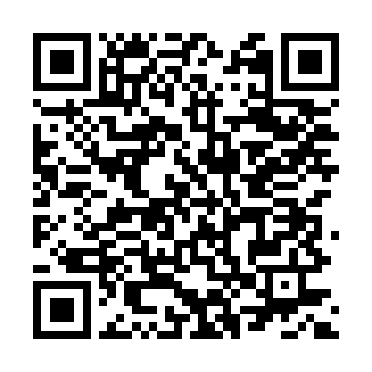
10. Valutazione del Profilo Professionale
🧠 Bias Cognitivo: Effetto Alone & Ordine di Presentazione (Halo Effect / Asch)
📌 Istruzioni & Contesto: Inquadra il QR code per leggere la descrizione dei tratti di personalità del collega fornita dai suoi compagni di lavoro e valutare la tua impressione generale su di lui.
📱 Inquadra il QR code con la tua fotocamera per partecipare

Slide 12
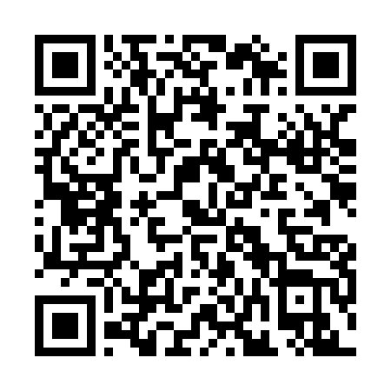
11. Il Mercato della Tazza (Thaler)
🧠 Bias Cognitivo: Effetto Dote (Endowment Effect)
📌 Istruzioni & Contesto: Partecipa alla simulazione di mercato per una bellissima tazza del nostro istituto. Inquadra il QR code con il tuo smartphone per scoprire il tuo ruolo e indicare il tuo prezzo.
📱 Inquadra il QR code con la tua fotocamera per partecipare

Slide 13
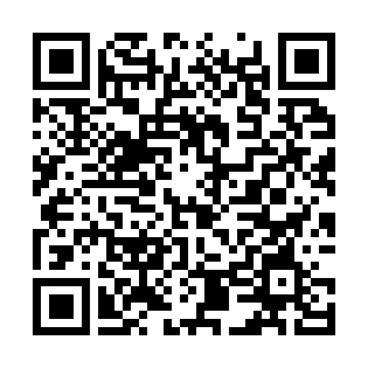
12. Mercato della Licenza Software AI
🧠 Bias Cognitivo: Effetto Dote applicato ai Beni Digitali (Endowment Effect)
📌 Istruzioni & Contesto: Partecipa alla trattativa di mercato per una rarissima licenza software diagnostica AI. Inquadra il QR code per scoprire il tuo ruolo nella trattativa e la tua offerta in euro (€).
📱 Inquadra il QR code con la tua fotocamera per partecipare

Slide 14
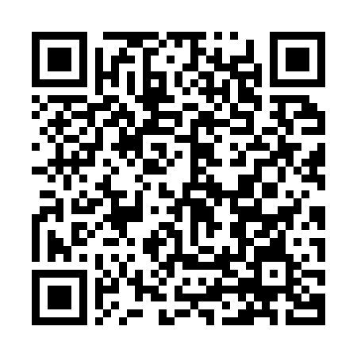
13. Lo Spettacolo a Teatro (Kahneman)
🧠 Bias Cognitivo: Fallacia dei Costi Sommersi (Sunk Cost Fallacy)
📌 Istruzioni & Contesto: È la sera dello spettacolo teatrale che ti interessava molto, ma improvvisamente scoppia una tormenta di neve spaventosa. Inquadra il QR code dal tuo smartphone per indicare cosa decidi di fare.
📱 Inquadra il QR code con la tua fotocamera per partecipare

Slide 15
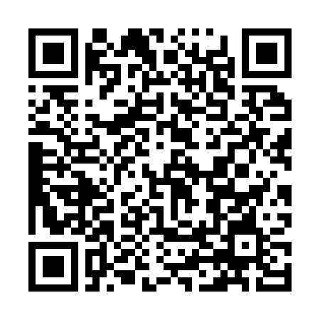
14. Gestione Progetto di Ricerca AI
🧠 Bias Cognitivo: Costi Sommersi negli Investimenti di Sviluppo (Sunk Cost in R&D)
📌 Istruzioni & Contesto: Sei a capo di un team di ricerca per un nuovo algoritmo diagnostico. Durante i lavori, Google rilascia un software gratuito tecnicamente superiore. Inquadra il QR code per decidere il futuro del tuo progetto.
📱 Inquadra il QR code con la tua fotocamera per partecipare

Slide 16
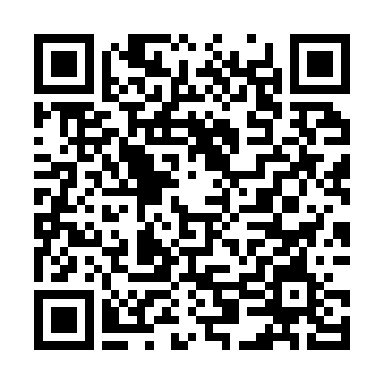
15. Modulo di Assunzione Ospedaliera
🧠 Bias Cognitivo: Effetto Default & Architettura delle Scelte (Default Effect / Nudge)
📌 Istruzioni & Contesto: Immagina di compilare i moduli di onboarding per l'assunzione come dipendente ospedaliero. Inquadra il QR code con lo smartphone per completare la tua scelta sul modulo.
📱 Inquadra il QR code con la tua fotocamera per partecipare

Slide 17
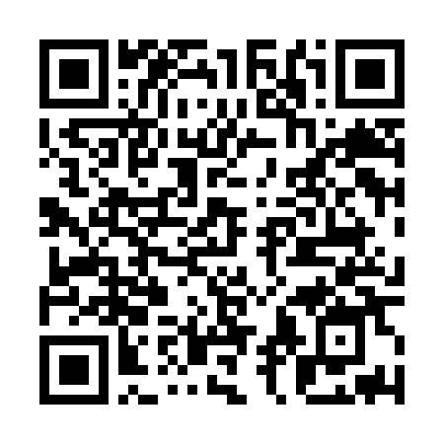
16. Test di Completamento Parole
🧠 Bias Cognitivo: Priming Semantico / Associativo (Associative Priming)
📌 Istruzioni & Contesto: Inquadra il QR code per leggere velocemente le parole che appariranno sul tuo schermo e completare la parola mancante nel minor tempo possibile.
📱 Inquadra il QR code con la tua fotocamera per partecipare

Slide 18
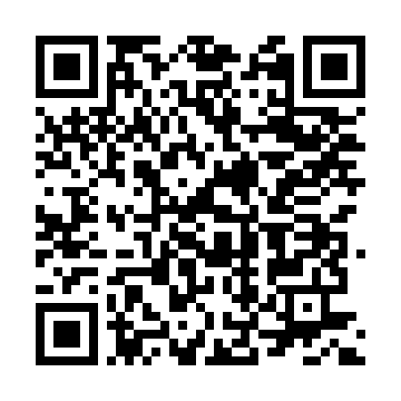
17. Valutazione delle Abilità Accademiche
🧠 Bias Cognitivo: Illusione di Superiorità & Effetto Dunning-Kruger (Overconfidence)
📌 Istruzioni & Contesto: Inquadra il QR code con il tuo smartphone per rispondere in modo del tutto anonimo alla domanda di autovalutazione delle tue capacità accademiche.
📱 Inquadra il QR code con la tua fotocamera per partecipare

Slide 19
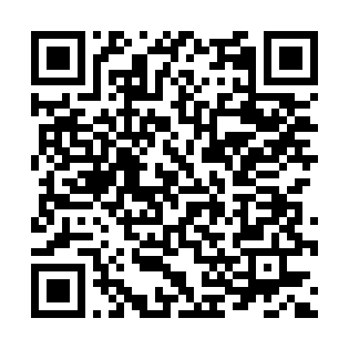
18. WYSIATI — Persistenza dell'Ipotesi (Bruner & Potter)
🧠 Bias Cognitivo: WYSIATI ('What You See Is All There Is') & Bias di Conferma Visivo
📌 Istruzioni & Contesto: Guarda la sequenza visiva sul tuo smartphone dopo aver inquadrato il QR code. ⚡ IMPORTANTISSIMO: Non ci sono opzioni a scelta multipla! Scrivi nello spazio sul tuo smartphone LA PRIMA COSA CHE VEDI (la tua primissima impressione non appena l'immagine compare) e invia subito!
📱 Inquadra il QR code con la tua fotocamera per partecipare

Slide 20
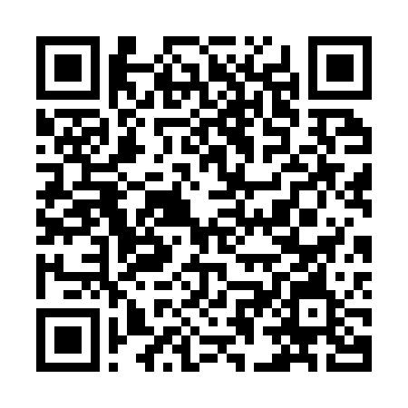
19. Sondaggio sul Benessere Personale
🧠 Bias Cognitivo: Illusione di Focalizzazione (Focusing Illusion)
📌 Istruzioni & Contesto: Inquadra il QR code per rispondere a un breve sondaggio sul tuo benessere generale e sulla tua soddisfazione di vita.
📱 Inquadra il QR code con la tua fotocamera per partecipare

Slide 21
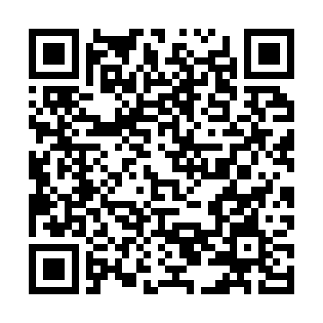
20. Il Paradosso Diagnostico
🧠 Bias Cognitivo: Disattenzione per la Frequenza di Base (Base Rate Neglect)
📌 Istruzioni & Contesto: Una malattia rara colpisce l'1% della popolazione mondiale. Un test in grado di rilevarla è accurato al 95%. Risulti POSITIVO. Inquadra il QR code per stimare la reale probabilità di avere la malattia.
📱 Inquadra il QR code con la tua fotocamera per partecipare

Slide 22
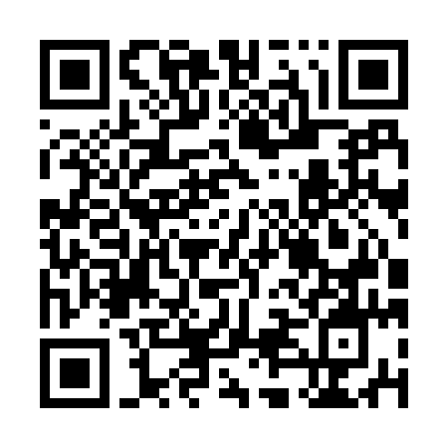
21. Scelta dell'Abbonamento (The Economist)
🧠 Bias Cognitivo: Effetto Esca / Attrazione (Decoy Effect)
📌 Istruzioni & Contesto: Devi scegliere la formula d'abbonamento alla rivista The Economist che ritieni più conveniente. Inquadra il QR code con lo smartphone per selezionare la tua scelta.
📱 Inquadra il QR code con la tua fotocamera per partecipare

Slide 23
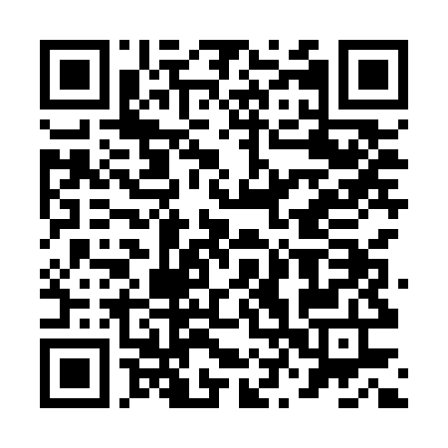
22. L'Effetto dell'Istruzione di Volo
🧠 Bias Cognitivo: Illusioni Causali vs Regressione alla Media (Regression to the Mean)
📌 Istruzioni & Contesto: Gli istruttori di volo israeliani notano che sgridare dopo un errore migliora la manovra successiva, mentre lodare la peggiora. Inquadra il QR code per spiegare perché si verifica questo fenomeno.
📱 Inquadra il QR code con la tua fotocamera per partecipare

Slide 24
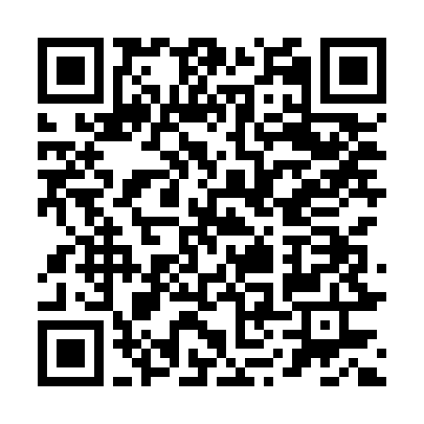
23. Il Compito 2 - 4 - 6
🧠 Bias Cognitivo: Bias di Conferma / Verifica delle Ipotesi (Wason, 1960)
📌 Istruzioni & Contesto: Ti viene mostrata la sequenza numerica 2 - 4 - 6, che segue una regola segreta inventata dal docente. Inquadra il QR code per scegliere la terzetta di numeri che intendi testare per scoprire la regola.
📱 Inquadra il QR code con la tua fotocamera per partecipare

